Slide 1
Дистанционный творческий центр «Академия успеха»
II Дистанционный конкурс «Мифологические существа»
Мифологические
существа Древней Греции
Автор: Мухина Александра, МБОУ «СОШ № 7», г. Усть-Илимск.
Куратор: Адамкова Антонина Михайловна, учитель музыки, МБОУ «СОШ № 7», г. Усть-Илимск

Slide 2
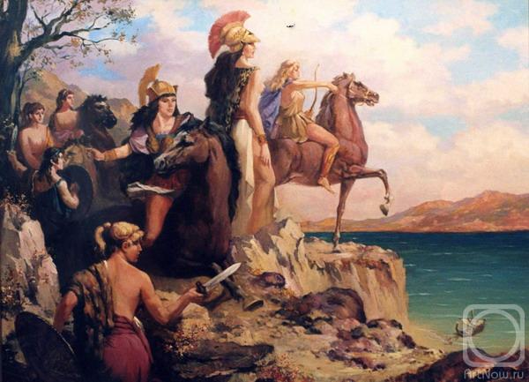
Амазонки
Женщины-воительницы, ведущих свой род от бога войны Ареса и наяды Гармонии. В битвах с амазонками участвовали Беллерофонт, Геракл и Тесей. Во время Троянской войны амазонки сражались на стороне троянцев.

Slide 3
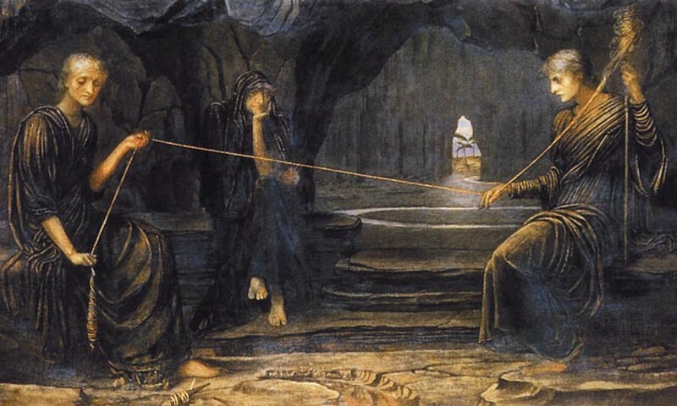
Мойры
Богини судьбы. В представлениях греков мойра-судьба каждого воплощается в некоем материальном предмете — фетише, носителе жизненных сил. Мойры сопричастны Зевсу — иногда он именуется Морием.

Slide 4
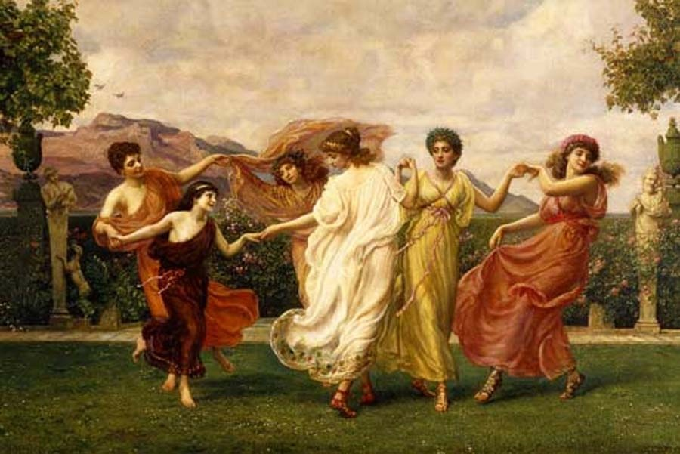
Оры
Богини времен года, благоприятствующие растительности. Они отпирают и запирают врата Олимпа, собирают или рассеивают тучи, кормят и запрягают коней Геры.

Slide 5
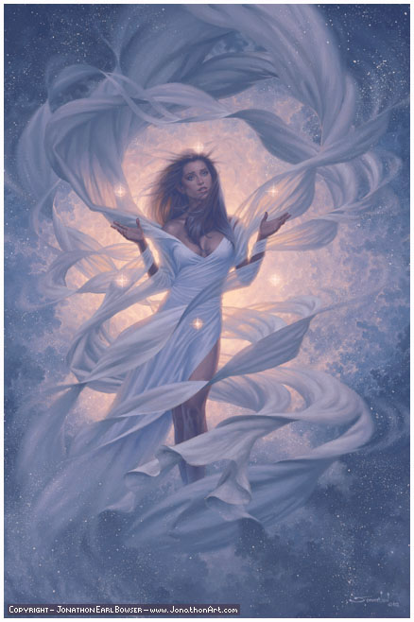
Гиады
Нимфы, считались дочерьми Атланта и океаниды Эфры, или Плейоны. Когда их брат, Гиант, погиб на охоте, пять из них лишили себя с горя жизни и были обращены богами в звезды, под именем Гиад.

Slide 6
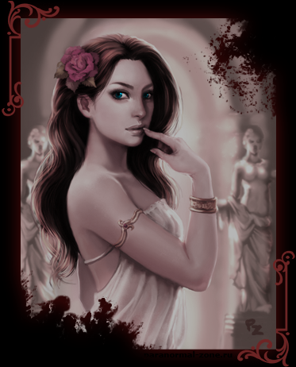
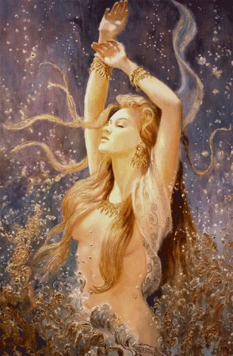
Афродита
Богиня красоты и любви, пронизывающей весь мир. Афродита являлась не только покровительницей любви, о чем сообщал автор поэмы "О природе вещей" Тит Лукреций Кар, но и богиней плодородия, вечной весны и жизни.

Slide 7
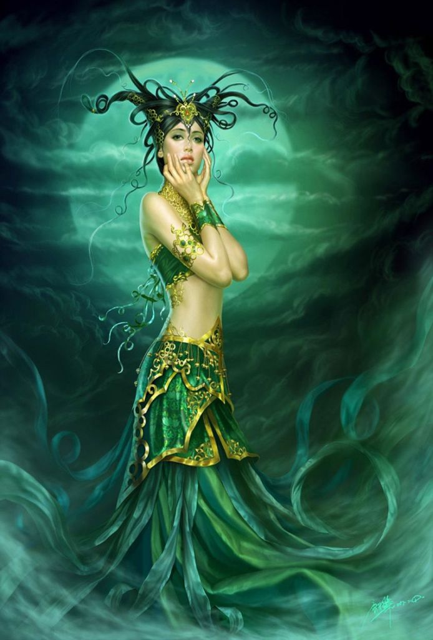
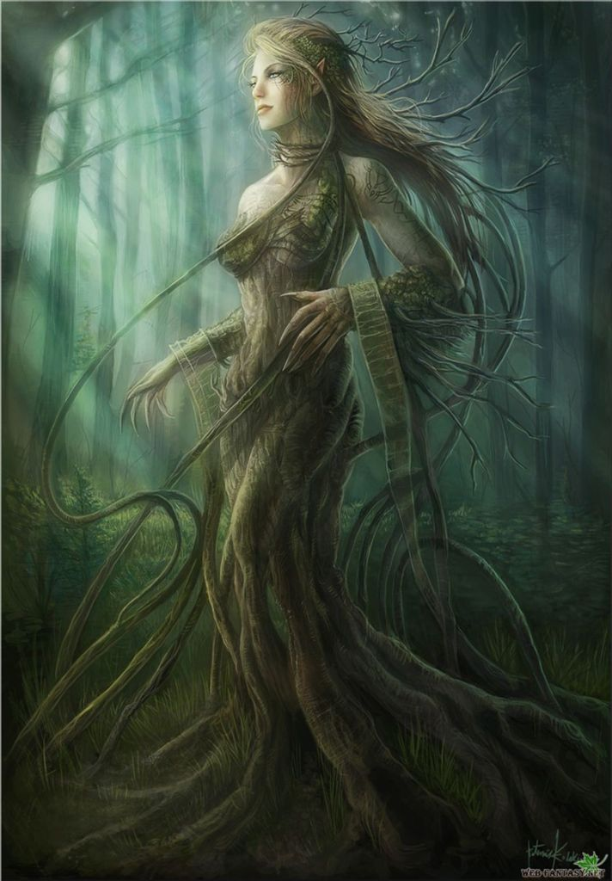
Гамадриады
Нимфы деревьев, которые в отличие от дриад рождались вместе с деревом и гибли вместе с ним. Гамадриады порой жили очень долго, однако бессмертными не были.

